Slide 1
ICML 2025 · arXiv:2410.13080
知识图谱约束推理
论文阅读与复现汇报
Graph-constrained Reasoning: Faithful Reasoning on
Knowledge Graphs with Large Language Models
汇报人 赵舒阳
单 位 软件学院
日 期 2026年9月14日
本地复现环境：Apple M2 Pro（16 GB）· Qwen2-0.5B · WebQSP 20 条样本

Slide 2
汇报提纲
02 / 11
01
论文定位
GCR 将知识图谱结构写入大模型解码过程，约束生成路径必须落在真实边上。
02
方法要点
对比检索式 RAG、智能体走图；KG-Trie + 图约束解码 + 归纳汇总。
03
论文主结果
WebQSP Hit 92.6%，路径层忠实率 100%（作者 8B + 通用大模型设置）。
04
本地复现
官方权重 Qwen2-0.5B，Mac 上完成 20 条 WebQSP 推理，Hit 13/20。
05
结论与边界
路径不编假边，但强依赖图谱质量；更适合已有领域图的垂直场景。
软件学院 · 论文阅读与复现汇报 · ICML 2025
GCR · Graph-constrained Reasoning

Slide 3
一、论文信息与阅读任务
03 / 11
题目
Graph-constrained Reasoning: Faithful Reasoning on Knowledge Graphs with LLMs
会议
ICML 2025（PMLR 267）
作者
Luo, Zhao, Haffari, Li, Gong, Pan（莫纳什 / 南理工 / 交大 / 格里菲斯）
任务
知识图谱问答（KGQA）：用人话提问，沿图谱真实路径给出答案
开源
github.com/RManLuo/graph-constrained-reasoning
本次工作
精读方法与实验边界；在 Mac 上跑通官方 0.5B 推理脚本并核对案例
软件学院 · 论文阅读与复现汇报 · ICML 2025
GCR · Graph-constrained Reasoning

Slide 4
二、与检索式方法的本质差别
05 / 11
（a）检索式 / RAG
（c）GCR
图如何进入模型
三元组写入 Prompt，作阅读材料
先枚举真路径，建成 Trie，卡住下一个 token
能否写出假边
可以。模型答题时仍可能无视检索结果
路径段不能。非法前缀概率置 0
谁挑选相关路径
检索器（向量 / GNN 等）
微调后的图谱专用小模型
第二次模型调用
通常一次给出答案
通用大模型对多条真路径做归纳
幻觉的含义
事实与过程都可能编造
论文所称零幻觉 = 路径能在图上找到
一句话：（a）把图当参考书；（c）把图当成答题卡上的合法选项。假选项被划掉，选错科目仍可能发生。
软件学院 · 论文阅读与复现汇报 · ICML 2025
GCR · Graph-constrained Reasoning

Slide 5
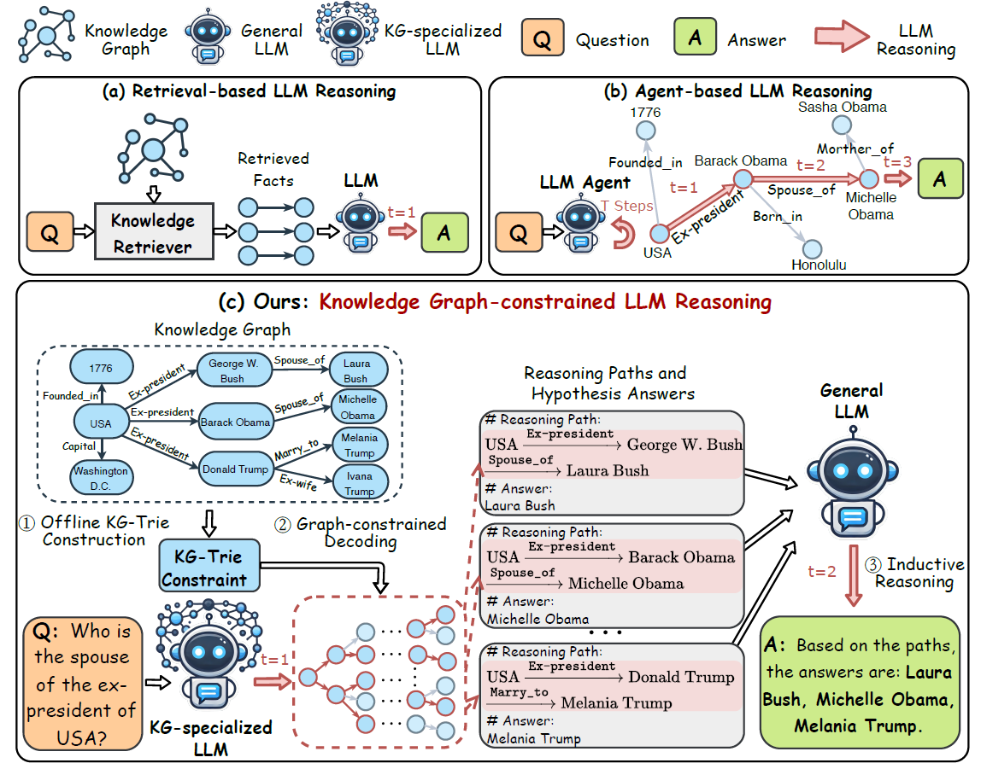
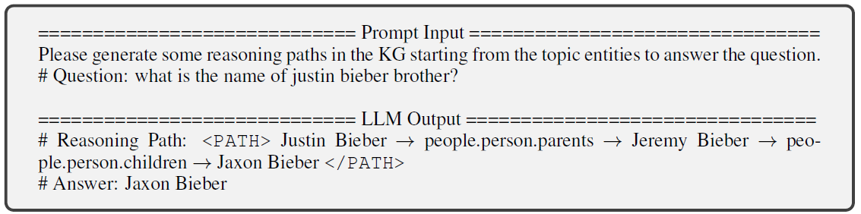
二、方法总览：三类范式对比
04 / 11
图源：论文 Figure 2 / 官方仓库 resources/GCR.png
软件学院 · 论文阅读与复现汇报 · ICML 2025
GCR · Graph-constrained Reasoning

Slide 6
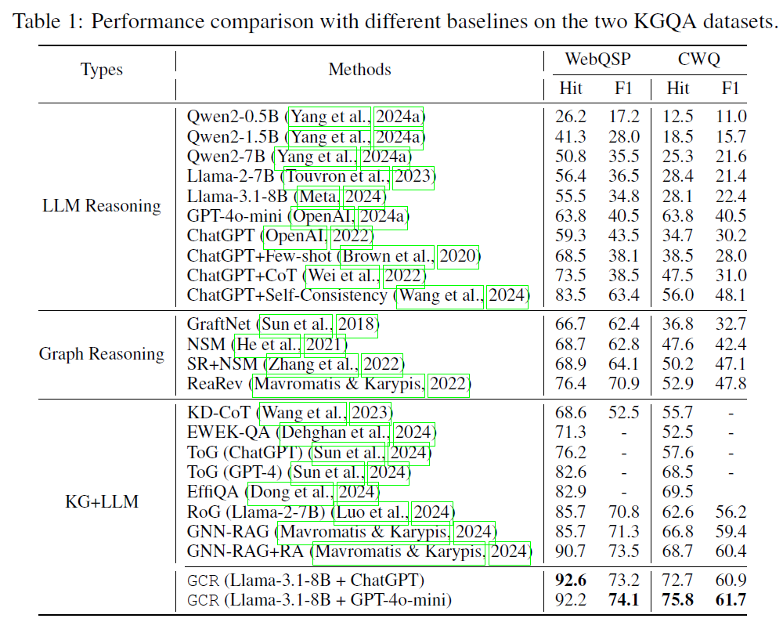
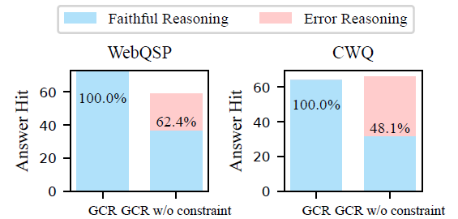
三、论文报告的主结果（作者实验）
07 / 11
Figure 5：去掉约束后，正确样本中忠实路径降至 62.4% / 48.1%
阅读时需分开的两套数字
· 主结果来自 Llama-3.1-8B + ChatGPT / GPT-4o-mini。
· 路径忠实率 100% 由 Trie 硬约束保证。
· 不等于答案永远正确，也不等于图谱本身无缺失。
软件学院 · 论文阅读与复现汇报 · ICML 2025
GCR · Graph-constrained Reasoning

Slide 7
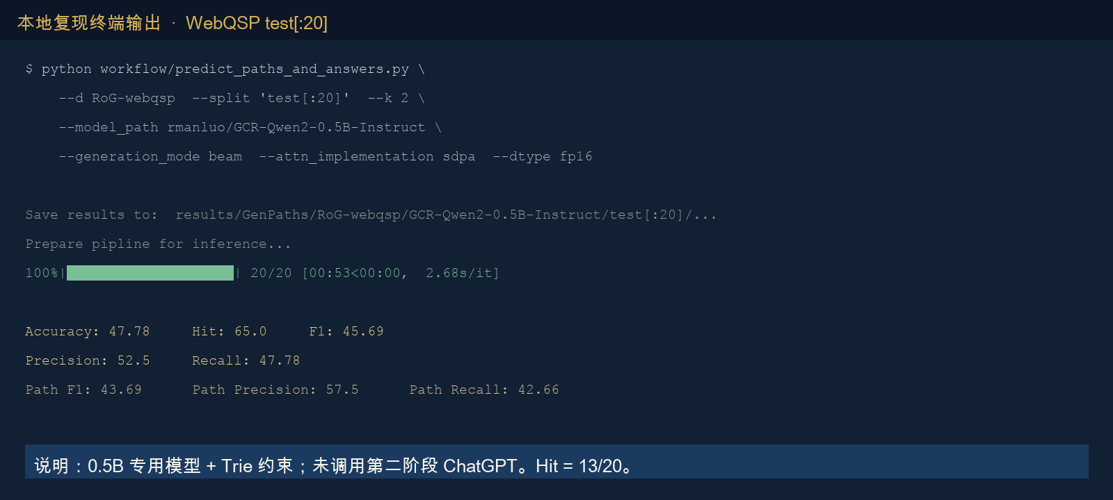
四、本地复现设置与运行记录
08 / 11
硬件
Apple M2 Pro，统一内存 16 GB，无 NVIDIA
模型
rmanluo/GCR-Qwen2-0.5B-Instruct（官方公开权重）
数据
HuggingFace RoG-webqsp，test 前 20 条
解码
beam=2，L=2 hop Trie，SDPA，fp16
未做
未跑 8B；未调用第二阶段 ChatGPT
耗时
20 条推理约 53 秒（不含首次下载）
软件学院 · 论文阅读与复现汇报 · ICML 2025
GCR · Graph-constrained Reasoning

Slide 8
四、本地 20 条样本结果
09 / 11
20
13 / 20
65%
45.7%
评测条数
Hit
Hit Rate
F1
结果
问题
路径观察
HIT
牙买加使用何种语言
Jamaica → languages_spoken → Jamaican English / Creole
HIT
马丁·路德·金遇刺地点
… → place_of_death → Memphis
HIT
爱伦·坡去世地点
… → place_of_death → Baltimore
MISS
Ken Barlow 由谁饰演
走到创作者 Tony Warren，图中缺少演员边
MISS
JaMarcus Russell 来自何处
走国籍美国 / 阿拉巴马，标准答案为出生地 Mobile
MISS
Anna Bligh 代表选区
走到 Queensland，标准答案为 South Brisbane 选区
说明：0.5B、beam=2、无第二阶段大模型，不能与论文 92.6% 直接对比。价值在于验证「路径为真边、错误多为走错真路」。
软件学院 · 论文阅读与复现汇报 · ICML 2025
GCR · Graph-constrained Reasoning

Slide 9
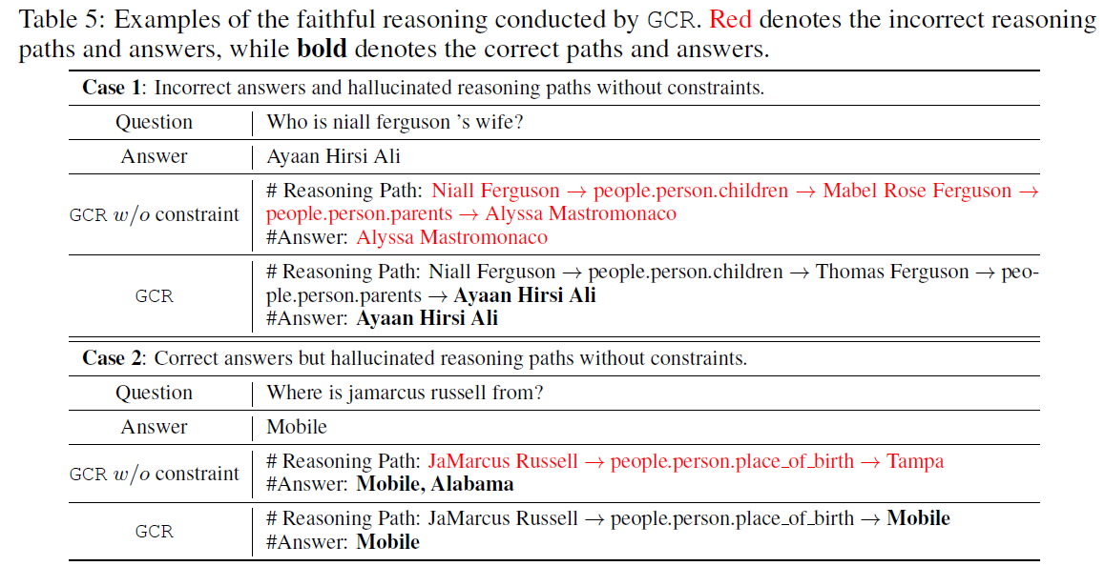
四、与论文案例对照
10 / 11
图源：论文 Table 5。无约束时可出现假边；有约束后路径可在图上核对。
本地第 4 条即为 Table 5 Case 2 同题（JaMarcus Russell）。0.5B 在约束下未编造 Tampa，但选择了国籍边而非出生地，答案落在 United States / Alabama。这印证：Trie 消除假边，并不能保证选对关系。
软件学院 · 论文阅读与复现汇报 · ICML 2025
GCR · Graph-constrained Reasoning

Slide 10
五、结论与适用边界
11 / 11
已完成
方法判断
未展开
• 完成 ICML 2025 GCR 精读，理清 Trie 约束解码与两阶段模型分工。
• 在 Mac 上跑通官方开源推理，20 条样本 Hit 13/20。
• 用真实题目验证：错误主要是真路边走错或图谱缺失，而非凭空编造。
• 比 RAG 更适合「必须核对边是否存在」的问答；路径层更老实。
• 上限由图决定。图不完整、关系标错，模型只能忠实复述。
• 适合已有领域图谱的垂直场景（内部知识、术语、法规、馆藏）。
• 未复现论文主设置（8B + 通用大模型全量测集）。
• 建图、实体链接与图谱维护成本不在本文范围内，落地时是主要工作量。
• 后续可对照 RoG / ToG，或在 Windows 4060 上尝试量化 8B。
软件学院 · 论文阅读与复现汇报 · ICML 2025
GCR · Graph-constrained Reasoning

